Slide 1
TI-Nspire 计算器研究报告
高一(6) 王铭烨 53

Slide 2
Font using TI-Nspire and TI-Nspire Sans.
Built using LibreOffice and Microsoft Office.
Syntax Highlights using MacVim.
Node 0x3f (DEC 00063)
LibreMisaka-Like network.

Slide 3
主要内容
可缩放向量图形（Scalable Vector Graphics, SVG）到TI图形的函数图像的转换
基于TI-Lua的2048游戏 2147483647

Slide 4
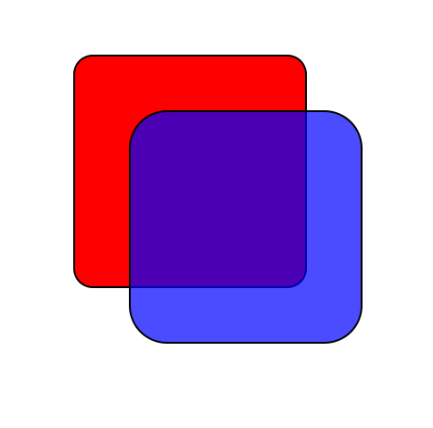
SVG图形
SVG文档的本质是一组由xml标记描述的矢量图形。
<?xml version="1.0"?>
<!DOCTYPE svg PUBLIC "-//W3C//DTD SVG 1.1//EN"
"http://www.w3.org/Graphics/SVG/1.1/DTD/svg11.dtd">
<svg xmlns="http://www.w3.org/2000/svg" version="1.1"
width="467" height="462">
<!-- This is the red square: -->
<rect x="80" y="60" width="250" height="250" rx="20" fill="red"
stroke="black" stroke-width="2px" />
<!-- This is the blue square: -->
<rect x="140" y="120" width="250" height="250" rx="40" fill="blue"
stroke="black" stroke-width="2px" fill-opacity="0.7" />
</svg>

Slide 5
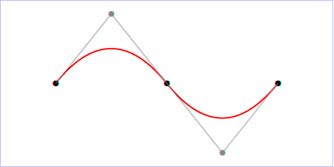
SVG图形
稍稍复杂的svg图形可以调用更多参数，例如：
<svg width=“12cm” height=“6cm” viewBox=“0 0 1200 600 >
<rect x="1" y="1" width="1198" height="598"
fill="none" stroke="blue" stroke-width="1" />
<path d="M200,300 Q400,50 600,300 T1000,300"
fill="none" stroke="red" stroke-width="5" />
<!-- End points -->
<g fill="black" >
<circle cx="200" cy="300" r="10"/>
<circle cx="600" cy="300" r="10"/>
<circle cx="1000" cy="300" r="10"/>
</g>
<!-- Control points and lines from end points to control points -->
<g fill="#888888" >
<circle cx="400" cy="50" r="10"/>
<circle cx="800" cy="550" r="10"/>
</g>
<path d="M200,300 L400,50 L600,300
L800,550 L1000,300"
fill="none" stroke="#888888" stroke-width="2" />
</svg>

Slide 6
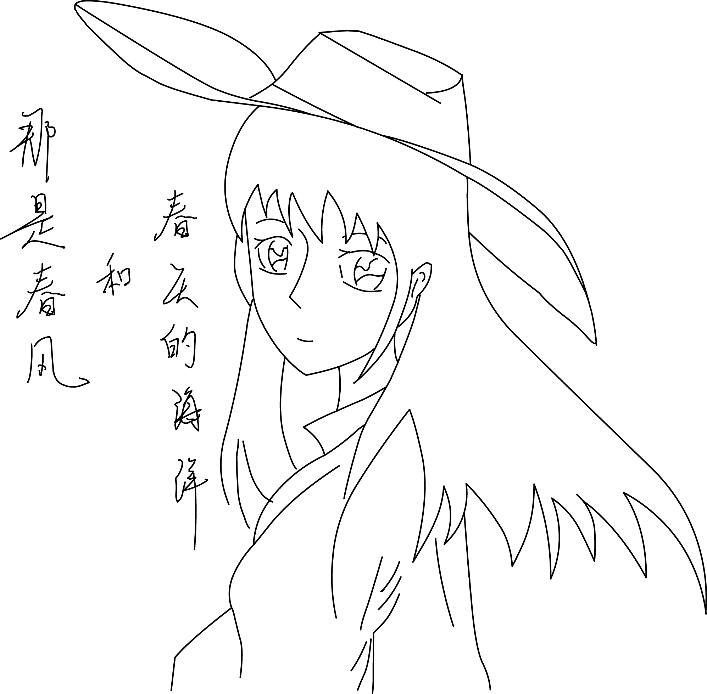
SVG图像到TI的转换
由此可见，SVG图像的XML是高度可读的，由此我们可以进行对TI计算器的转换。
因此，我们正在试验一种绘图方式：
计算机上绘制SVG图像
阅读，进行手工转换
完毕
要说目的？那当然是为了看起来高大上。

Slide 7
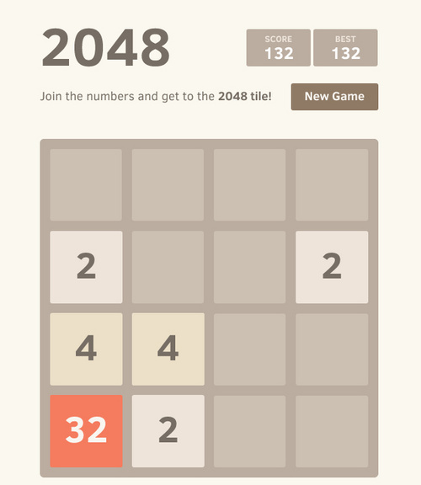
2048
2048是一个托管于GitHub上的、以 MIT 许可证开放源代码的JavaScript游戏。
（众：JS不放代码就怪了、
也许有很多人都已经被这游戏坑过了：

Slide 8
2048
很简单不是吗？上下左右合并数字，刷到2048……
嗯，然后你就玩这货上瘾了。
嗯，然后就是想办法到处移植了。

Slide 9
2048 for TI-Lua
接下来很自然就是坑2048了。
（反正你们看不清这堆字……
size = 4
score = 0
powers = {2, 4, 8, 16, 32, 64, 128, 256, 512, 1024, 2048, 4096, 8192, 16384, 32768, 65536} --use powers[Tile[row][col]]
over = False
startGame = function()
this.init()
this.addRandomTile()
this.addRandomTile()
end
init = function() --generates an empty size-by-size table.
Tile = {}
for row=1,size do
Tile[row] = {}
for col=1,size do
Tile[row][col]= 0 -- Remember never try to get powers[0]. Use if not Tile[row][col]==0 before printing.
end
end
end

Slide 10
2048 for TI-Lua
目前的代码仅实现了十分基本的判断，然而一些例如推方块的步骤以及图形方面几乎完全没有操作。
availableCells = function(direcion)
-- TODO: Let pichu the OIer do this
end
push = function(direction)
-- TODO: Let pichu the OIer do this
-- See game_manager_FROMJS.lua line 217 202
-- not sure if TI supports Vector like that JavaScript-to-Lua. See TI API Reference (OS 3.4) Chapter 19.2 Vectors.
End
TODO其实是拖延症的象征。

Slide 11
计划
目前计划实现的特性有：
基本游戏 TODO：图形界面和小部分功能未完成
以文档函数而非Lua函数形式保存高分 OK
S/L大法 OK
喜闻乐见的困难有：
懒
我是渣
我是渣
我是渣
事实是我总喜欢写一些没用的小东西……

Slide 12
2048 for TI-Lua
于是这次的介绍基本就到这里了。
如大家所看到的，这是一个比SVG图像手工转换更加巨大的坑。
欢迎填坑：github.com/Arthur200000/2048
在该GitHub版本库上的修改会按照MIT许可证发布。

Slide 13
谢谢大家
接下来是洗脑时间——
2048-AI by ov3y

Slide 14
LICENSE
DO WHAT THE FUCK YOU WANT TO PUBLIC LICENSE
Version 2, December 2004
Copyright (C) 2014 Arthur200000 <crashedsystem67@gmail.com>
Everyone is permitted to copy and distribute verbatim or modified
copies of this license document, and changing it is allowed as long
as the name is changed.
DO WHAT THE FUCK YOU WANT TO PUBLIC LICENSE TERMS AND CONDITIONS FOR COPYING, DISTRIBUTION AND MODIFICATION
0. You just DO WHAT THE FUCK YOU WANT TO.

Slide 15
版权
你他妈的想干嘛就干嘛公共许可证
第2版本，2004年12月
版权所有 (C) 2014 Arthur200000 <crashedsystem67@gmail.com>
任何人都准许复制和发行该许可证原始或修改后的副本。只要修改名称，就可以修改该许可证。
你他妈的想干嘛就干嘛公共许可证
复制、再发布和修改的条款及条件
0. 你他妈的想干嘛就干嘛好了。

